Slide 1
برنامه‌نویسی چندهسته‌ای 4- طراحی برنامه موازی (بخش اول) محمود ممتازپور
دانشگاه صنعتی امیرکبیر

Slide 2
فهرست
معرفی روشگان PCAM برای طراحی برنامه‌های موازی
گراف وظایف و گراف وابستگی داده
الگوهای تجزیه مسئله
الگوهای برنامه موازی
Notes:
روشگان واژه مصوب فرهنگستان و معادل methodology است که به معنی مجموعه‌ای از روش‌ها است که برای تولید نرم‌افزار به کار می‌رود.

Slide 3
روشگان PCAM
روشگان PCAM از چهار روش تشکیل شده است:
تجزیه Partitioning
شکستن مسأله به واحدهای کوچک تا حد ممکن (وظیفه یا task)
ارتباط Communication
شناسایی ارتباط داده‌ای بین واحدها و تشکیل گراف وابستگی وظایف
انباشت Agglomeration
گروه‌بندی وظایفی که ارتباطات زیادی دارند یا وظایفی که سریال هستند.
نگاشت Mapping
تخصیص نخ به گروه‌ها با هدف یکنواخت بودن حجم کاری هر نخ
مربوط به الگوریتم
مربوط به پلتفرم
Notes:
این روش اولین بار توسط آقای فاستر (Foster) در کتاب Designing and Building Parallel Programs در سال 1995 معرفی شده است و به الگوی فاستر نیز مشهور است.
http://www.mcs.anl.gov/~itf/dbpp/text/book.html

Slide 4
جریان طراحی PCAM
مسأله
تجزیه
ارتباط
گروه
هسته یا نخ
نگاشت
انباشت
Notes:
دقت کنید این روش طراحی اینگونه نیست که چهار مرحله ذکر شده فقط یکبار و به صورت سریال طی شود. ممکن است نیاز باشد که چندین بار به مراحل قبلی بازگردیم تا به یک طرح خوب برسیم.

Slide 5
مثال
کانولوشن تصویر (برای حذف نویز، تشخیص لبه، ...)
هر پیکسل جمع وزن‌دار پیکسل‌های مجاور
Notes:
انواع کاربردها و فیلترها را می‌توان با تغییر ماتریس ضرایب به‌دست آورد. به ماتریس ضرایب، استنسیل (stencil) یا کرنل (kernel) یا ماسک (mask) گویند.

Slide 6


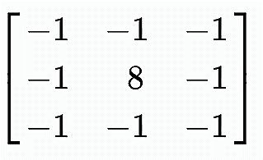


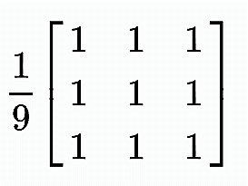
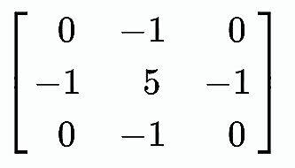
مثال
Original
Edge Detection
Box Blur
Sharpen

Slide 7
شبه‌کد پیاده‌سازی سریال
اگر دو حلقه بیرونی را باز کنیم چه اتفاقی می‌افتد؟
int inImg[IMGY+2][IMGX+2];
int outImg[IMGY][IMGX];
int n2 = n/2;
for (int x= 1;x <= IMGX;x++){
for (int y= 1;y <= IMGY;y++){
int pixel = 0;
for (int i= -n2; i <= n2;i++)
for (int j= -n2; j <= n2;j++)
pixel += inImg[y-j][x-i]*kernel[n2+j][n2+i];
outImg[y-1][x-1] = pixel;
}
}

Slide 8
تجزیه
محاسبه هر پیکسل: یک وظیفه

Slide 9
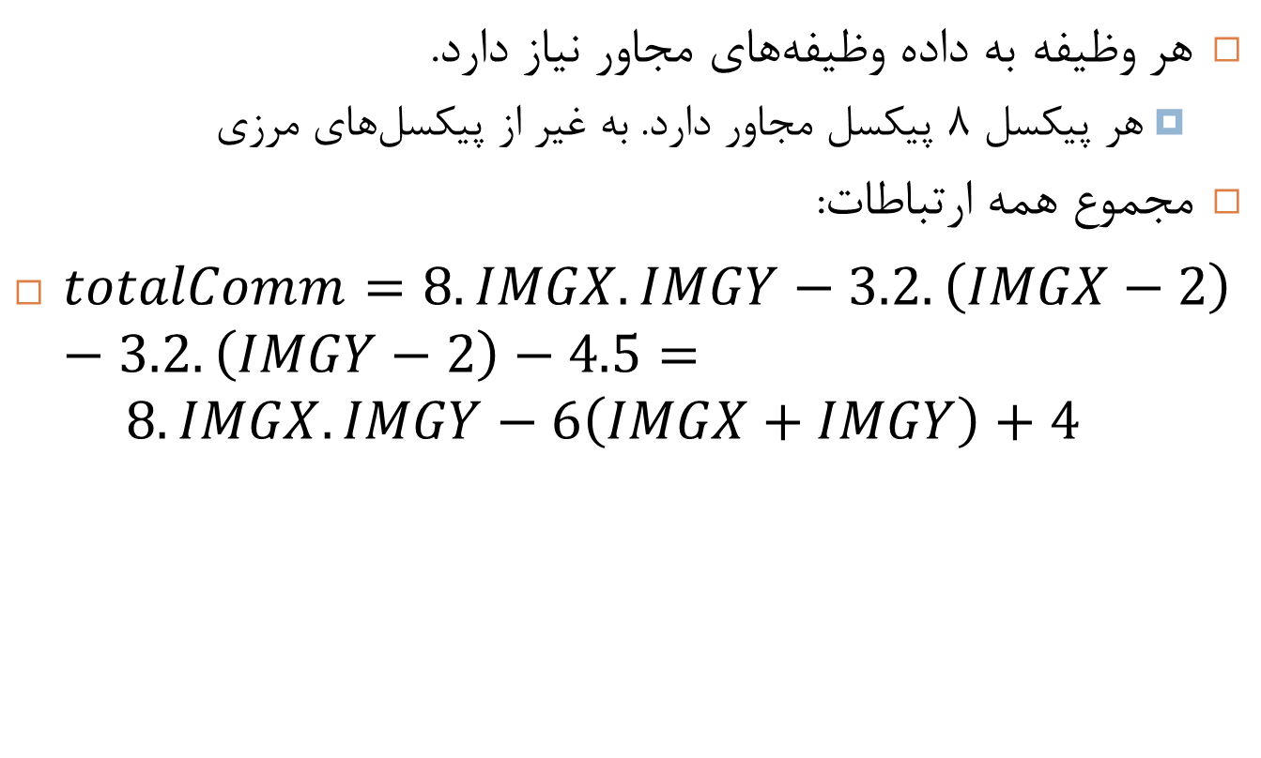
ارتباط
هر وظیفه به داده وظیفه‌های مجاور نیاز دارد.
هر پیکسل 8 پیکسل مجاور دارد. به غیر از پیکسل‌های مرزی
مجموع همه ارتباطات:
$totalComm=8.IMGX.IMGY−3.2.\left(IMGX−2\right)−3.2.\left(IMGY−2\right)−4.5=$ $8.IMGX.IMGY−6\left(IMGX+IMGY\right)+4$

Slide 10
انباشت
انباشت (گروه‌بندی) وظایف به‌صورت‌ یک‌بعدی یا دوبعدی
مثلاً پیکسل‌ها را در M ستون گروه‌بندی کنیم (یک بعدی)
Notes:
تعداد ارتباطات کل چقدر کاهش یافت؟

Slide 11
نگاشت
بسته به تعداد نخ‌های موجود
هر گروه به یک نخ
هر چند گروه به یک نخ
هدف:
بالانس کردن حجم کاری نخ‌ها
کاهش زمان اجرای موازی
Notes:
هدف اصلی کاهش زمان اجراست. معمولا بالانس کردن حجم کاری نخ‌ها به کاهش زمان اجرا می‌انجامد. ولی نه همیشه!

Slide 12
الگوهای تجزیه
معمولاً برای ساده کردن عملیات تجزیه، از یکی از الگوهای شناخته‌شده زیر استفاده می‌کنیم.

Slide 13
Task Parallelism
کل برنامه را به وظایف کوچک‌تر تقسیم کن
تقسیم‌بندی برون‌خط بوده و از قبل از اجرا مشخص است.
مثال: حلقه بازی
while (true)
{
processInput();
update();
render();
}

Slide 14
Task Parallelism
هر تابع را به یک وظیفه تبدیل کن
while (true)
{
processInput();
barrier();
}
while (true)
{
update();
barrier();
}
while (true)
{
render();
barrier();
}
Notes:
اگر به نحوه اجرای چندنخی حلقه بازی علاقمندید لینک‎های زیر را مطالعه کنید.
http://jahej.com/alt/2011_07_03_threading-and-your-game-loop.html
https://software.intel.com/en-us/articles/threading-basics-for-games

Slide 15
Divide-n-Conquer
شبه‌کد روش تقسیم و غلبه سریال
DnC(A) {
if (A is small enough)
return solution(A);
else {
split A into N subproblems B[N];
for (int i=0;i<N;i++)
sol[i] = DnC(B[i]);
return mergeSolution(sol);
}
}

Slide 16
Divide-n-Conquer
DnC(A) {
if (A is small enough)
return solution(A);
else {
split A into N subproblems B[N];
for (int i=0;i<N;i++)
task[i] = newTask (DnC(B[i])); //nonblocking
for (int i=0;i<N;i++)
sol[i] = getTaskResult (task[i]); //blocking
return mergeSolution(sol);
}
}
شبه‌کد روش تقسیم و غلبه موازی
Notes:
تقسیم بندی وظایف به صورت برخط و در زمان اجرا مشخص می‌شود

Slide 17
باید حواسمون به تعداد نخ هایی که تسک های ریز تر رو انجام میدن باشه. باید تا جایی که نخ داریم تقسیم کنیم. از اون بیشتر باید هر نخ کل کار رو انجام بده.
نکته مهم تر balance بودن کارهاس. باید کارهای تقسیم شده بین نخ ها balanced شده باشه.
ارتباط بین کارها در فاز communication هم خیلی مهمه.

Slide 18
Divide-n-Conquer
مثال: Mergesort
mergeSort (A, start, end) {
if (end > start) {
middle = (start+end)/2;
mergeSort (A, start, middle);
mergeSort (A, middle+1, end);
mergeLists (A, start, middle, end);
}
}

Slide 19
Divide-n-Conquer
گراف فراخوانی Mergesort

Slide 20
Divide-n-Conquer
گراف وابستگی وظایف Mergesort

Slide 21
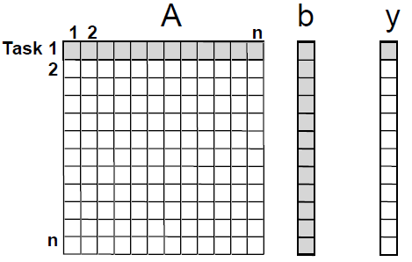
Geometric Decomposition
اگر داده مسأله دارای ساختار خطی مانند آرایه، ماتریس دوبعدی و ... باشد، می‌توان مجموعه داده‌ها را در امتداد یک یا چند بعد تجزیه کرده و هر مجموعه داده را به یک وظیفه اختصاص داد.
مثال: عملیات ماتریسی، فیلتر تصویر و ...

Slide 22
Geometric Decomposition
مثال: فیلتر تصویر - تجزیه یک‌بعدی و دو بعدی تصویر ورودی
کدام را ترجیح می‌دهید؟
Notes:
از لحاظ زمان اجرا؟ از لحاظ مقیاس‌پذیری؟

Slide 23
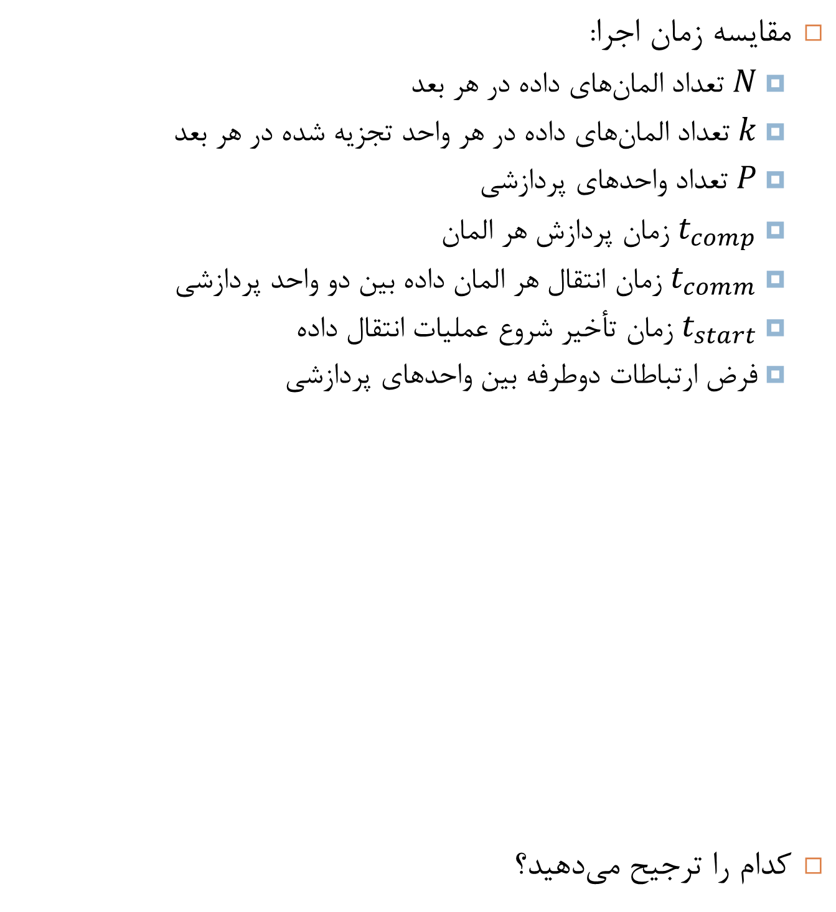
Geometric Decomposition
مقایسه زمان اجرا:
$N$ تعداد المان‌های داده در هر بعد
$k$ تعداد المان‌های داده در هر واحد تجزیه شده در هر بعد
$P$ تعداد واحدهای پردازشی
$t_{comp}$ زمان پردازش هر المان
$t_{comm}$ زمان انتقال هر المان داده بین دو واحد پردازشی
$t_{start}$ زمان تأخیر شروع عملیات انتقال داده
فرض ارتباطات دوطرفه بین واحدهای پردازشی
کدام را ترجیح می‌دهید؟

Slide 24
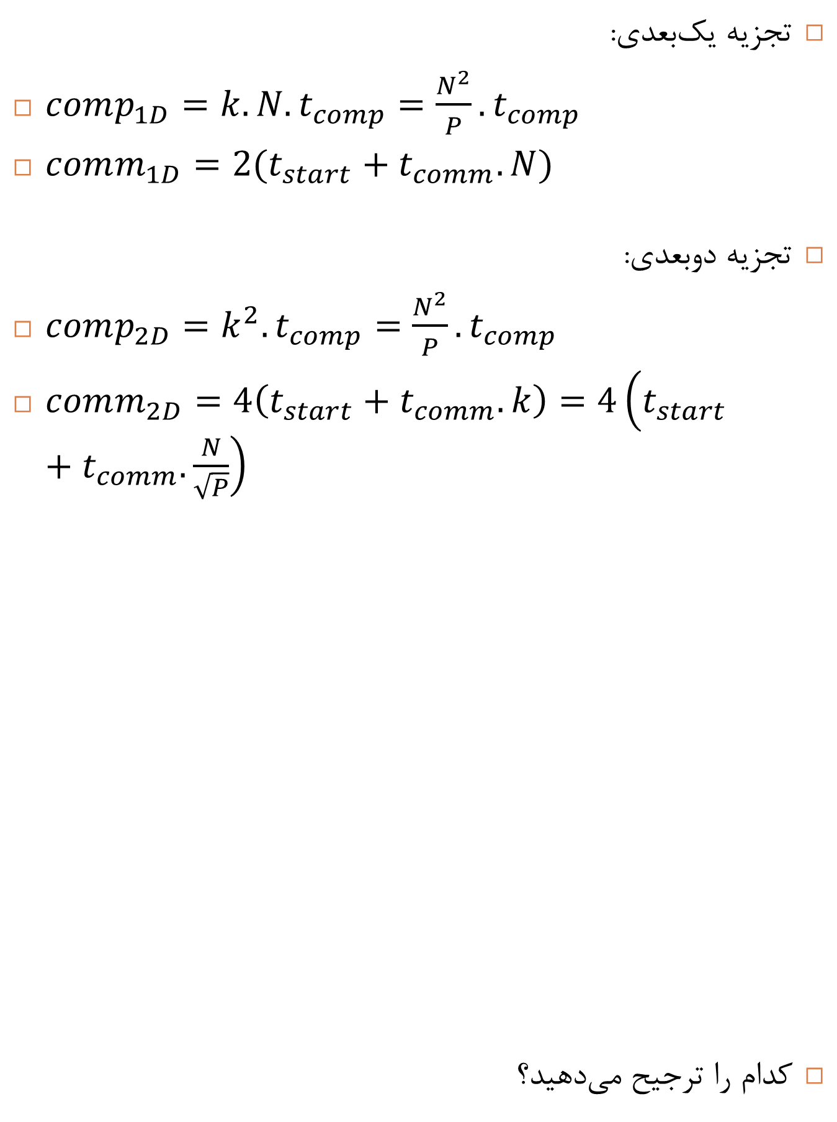
Geometric Decomposition
تجزیه یک‌بعدی:
$comp_{1D}=k.N.t_{comp}=\frac{N^{2}}{P}.t_{comp}$
$comm_{1D}=2(t_{start}+t_{comm}.N)$
تجزیه دوبعدی:
$comp_{2D}=k^{2}.t_{comp}=\frac{N^{2}}{P}.t_{comp}$
$comm_{2D}=4\left(t_{start}+t_{comm}.k\right)=4\left(t_{start}+t_{comm}.\frac{N}{\sqrt{P}}\right)$
کدام را ترجیح می‌دهید؟

Slide 25
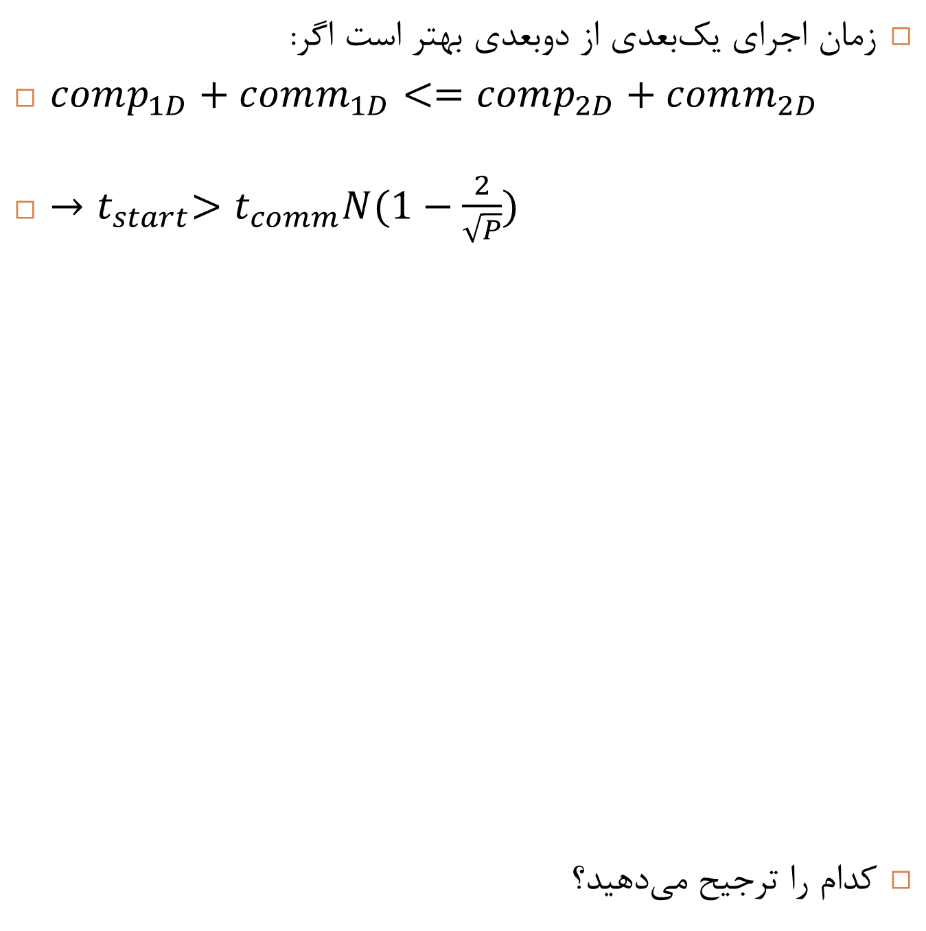
Geometric Decomposition
زمان اجرای یک‌بعدی از دوبعدی بهتر است اگر:
$comp_{1D}+comm_{1D}<=comp_{2D}+comm_{2D}$
${→t}_{start}>t_{comm}N(1−\frac{2}{\sqrt{P}})$
کدام را ترجیح می‌دهید؟

